Slide 1
臺北市敦化國小
學習型家庭閱讀契約-親子共讀活動宣導
輔導室陳娟娟112.8.26

Slide 2

學習型家庭閱讀契約活動宣導
報告內容
一、前言
二、培養閱讀習慣的好處
三、實施方式及策略說明
四、閱讀習慣培養的致勝關鍵

Slide 3


學習型家庭閱讀契約活動宣導
一、前言
學習型家庭閱讀契約-親子共讀活動，在學校實施多年，獲得許多老師及家長支持，是一個非常值得做且必須做的事，也是一個投資報酬率非常高的活動。
要培養閱讀習慣，必須掌握入小學後關鍵的一、二年級，為了讓活動能順利的進行，我們徵求各班至少1-2位種子家長來協助，整個活動家長該如何做及種子家長的職責，皆可看下面描述，另外，9月27日也會召開種子家長會議做完整說明。
實施多年來，種子家長協助此活動進行，雖然比較辛苦，但種子家長的孩子幾乎都可以培養出閱讀習慣，令人欣慰。所以，期待大家都能踴躍出來擔任種子家長，一起為培養孩子閱讀習慣而努力。
112學年度開始實施日:112.10.2

Slide 4
一年級學習型家庭閱讀契約活動宣導
一、培養閱讀習慣的好處
(二).實施家庭閱讀契約活動後，家長的告白
孩子隨著不同的故事內容，認識了更多知識，想像空間變大。
親子共讀後，孩子比較會去想每件事背後的原因及該用什麼樣的態度及方式去面對人、事、物，也比較會去提出問題，拉近親子之間的距離。
小朋友的閱讀能力和專注力明顯的進步。
孩子可以靜下心來讀完一整篇故事。
親子共讀讓孩子較有定力及訓練聽力，也讓父母與子女能共學
對於書本中的文意愈來愈能掌握，而且也可以自己編故事。
除了養成愛看書的習慣，說話時的用字遣詞更準確，對很多事物更有好奇心。

Slide 5
一年級學習型家庭閱讀契約活動宣導
一、培養閱讀習慣的好處
(二).實施家庭閱讀契約活動後，家長的告白
孩子學會到圖書館借書，也更喜歡上圖書館。
剛開始是父母唸書給孩子，到現在孩子願意自己朗讀，進步很多，讓孩子對自己更有自信。
與孩子彼此間的看法、想法會變得很親近，因為透過書本內容來溝通更容易，改變親子之間互動關係，讓親子感情更好。
家中看電視的時間減少了，改為一起看書。
為陪孩子閱讀，家中同住成員也能人手一本書，有時全家會一起討論書中有趣的地方，笑成一團。
家中的兄長，可以帶著弟弟妹妹一起共讀，感覺很棒。

Slide 6
學習型家庭閱讀契約活動宣導
一、培養閱讀習慣的好處
(二).實施家庭閱讀契約活動後，家長的告白
從一年級開始實施很棒，對小朋友幫助很大，一年級時間最多，趁小朋友對新學校還很有新鮮感時，要孩子配合比較容易施行。
很支持，希望能盡力教導小孩養成大量閱讀的習慣，也希望書本能成為他們一輩子的朋友。
雖然很累，但若能養成習慣，真的是件很值得的事！
以往與孩子共讀，總不能持之以恆，藉由學校的助力，可使孩子將共讀活動，當成每日必行的習慣了。
家長與小朋友都要付出時間與精神，但回饋是非常正面的，尤其閱讀到小朋友喜歡的文章時，孩子還會發表自己的看法，雖不太成熟，但也是成功帶動孩子思考與表達能力。

Slide 7
一年級學習型家庭閱讀契約活動宣導
一、培養閱讀習慣的好處
(二).實施家庭閱讀契約活動後，家長的告白
非常認同此活動，讓大家有一共同往前的力量，希望能一直保持這樣的信念，帶動敦小的閱讀風氣，家長很支持並感謝學校及娟娟老師積極的推動。
藉由閱讀專文，了解到怎麼與孩子共讀的技巧，知道挑書的方向，要適時調整閱讀的步驟，受益良多。
專文所提到的閱讀狀況，常常就是我們所面臨的問題，藉由專家提供意見、方法，讓我們更有信心努力持續與孩子共讀。
專文可以教導我們如何做好親子共讀，帶領我們建立良好的親子關係，適時提醒我們如何選擇書籍重點。
從所提供的文章中，也可以學到許多孩子行為管教的方法及閱讀理解的策略，對於管教孩子及幫助孩子理解能力，非常有幫助

Slide 8

一年級學習型家庭閱讀契約活動宣導
一、培養閱讀習慣的好處
(三).實施後，問卷統計數字
90.7%的孩子認為自己比以前更喜歡看課外書
96.7%的孩子認為看課外書是有趣快樂的事
81.4%的孩子認為自己已習慣每天看課外書
87%的家長每天都會撥出15-30分鐘的伴讀
99%的家長看到自己孩子在閱讀上的進步
97%的家長認為家中的親子關係更為親密
99%的家長認為閱讀專文給予他們實際的幫助
90%的家長認為自己的孩子比以前對閱讀更有興趣
全數的家長都贊同家庭閱讀契約活動應該持續實施

Slide 9
學習型家庭閱讀契約活動宣導
二、實施方式及策略說明

Slide 10
學習型家庭閱讀契約活動宣導
二、實施方式及策略明

Slide 11
學習型家庭閱讀契約活動宣導
二、實施方式及策略說明
(一) 願意參加「家庭閱讀契約」--親子共讀活動家長及小朋友的職責：
(1)在親子共讀本第一頁簽訂「家庭閱讀契約」，並確實執行。
(2)家中選定佈置一個適合與孩子共讀的場所。
(3)每日15~30分鐘伴讀：摒除一切雜事，關掉電視，專心與孩子一起閱
讀，強調沒有壓力且快樂的伴讀氣氛。
(4)每日伴讀結束請在共讀紀錄本上記載共讀日期、起訖時間(至少15分
鐘)、書名、作者及家長簽名。
(5)豐富家中閱讀環境：鼓勵多借書。
(6)閱讀學校輔導組每2週提供閱讀相關專題文章。(家長閱讀)
(7)如有相關問題提報各班「閱讀種子家長」或設備組娟娟老師。

Slide 12
學習型家庭閱讀契約活動宣導
二、實施方式及策略說明
(二) 各班「閱讀種子家長」職責：
(1)掌握建立自己班內執行家庭閱讀契約-親子共讀人員資料。
(2)負責發放資料給自己班內執行親子共讀人員，包括：親子共讀記錄本、每2週
一次閱讀專文、…等，並負責鼓勵、支持、堅持。
(3)每2週收齊共讀記錄本，給予支持、讚美批閱並蓋章核發獎勵卡。
(4)填寫會議回饋單。
(5)每2個星期三(10:30-12:00)一次，各班種子家長固定與學校娟娟老師開會一次，溝通討論並了
解個班執行狀況。(上學期開會日期:9/27、10/11、10/25、11/8、11/22、12/6、12/20、1/4)
(6)負責收齊班上閱讀問題，於開會時提出，大家可以溝通討論，事後請回覆提出
問題之家長。
(7)協助豐富班級圖書角圖書，多與學校圖書室或中崙圖書館借書。

Slide 13
學習型家庭閱讀契約活動宣導
二、實施方式及策略說明
(三).各班導師職責：
(1)協助選出閱讀種子家長1~2位，並將名單交給娟娟老師。
(2)建立班上圖書角，豐富圖書角書籍。
(3)協助宣導鼓勵此活動，融入課程、作業。
(4)每日聯絡本寫上看課外書，讓看課外書是每日的作業之一。
(四).行政輔導組職責：
(1)製作親子共讀記錄本。
(2)負責每2 週一次閱讀專文。
(3)負責每2週一次的會議，協助解決各班提出的疑問。
(4)行政事務處理。
(6)準備購買兌換的禮物。
(5)資料、成果收集並彙整。

Slide 14
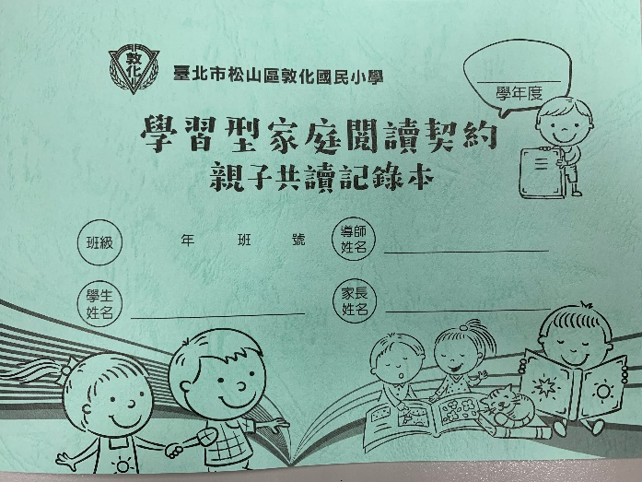



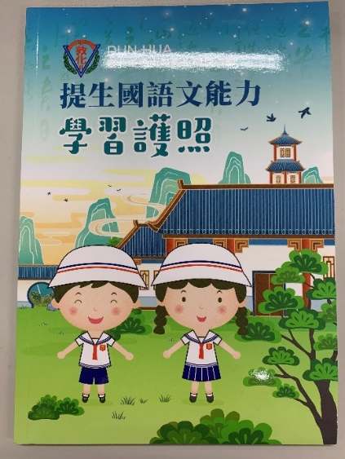
學習型家庭閱讀契約活動宣導
三、閱讀習慣培養的致勝關鍵
(一)持之以恆：習慣的養成，重在每天做。
(二)樂趣培養習慣，而非壓迫執行。
辛苦3年，換取孩子未來一生！

